Slide 1
Ανάκλαση του Φωτός
Φυσική – Ε' Δημοτικού

Slide 2
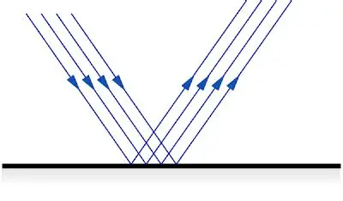
Τι είναι η ανάκλαση;
Η ανάκλαση είναι όταν το φως επιστρέφει.
Συμβαίνει σε λείες επιφάνειες.

Slide 3
Οι καθρέφτες
Επίπεδοι καθρέφτες
Μας δείχνουν την εικόνα μας.

Slide 4
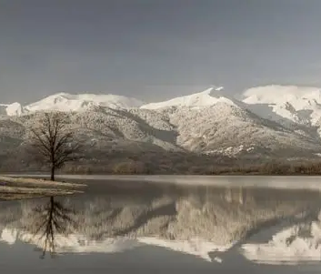
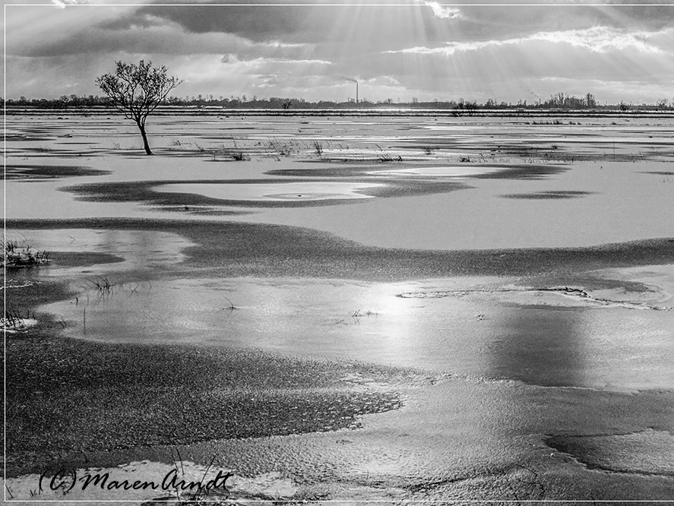
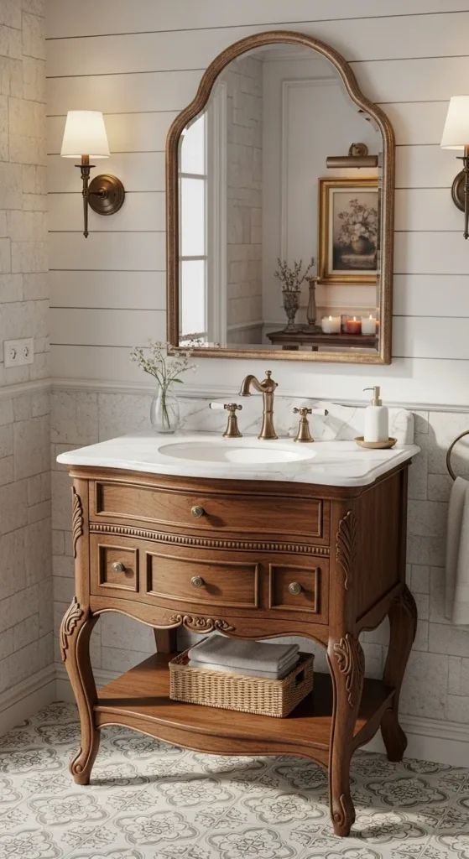
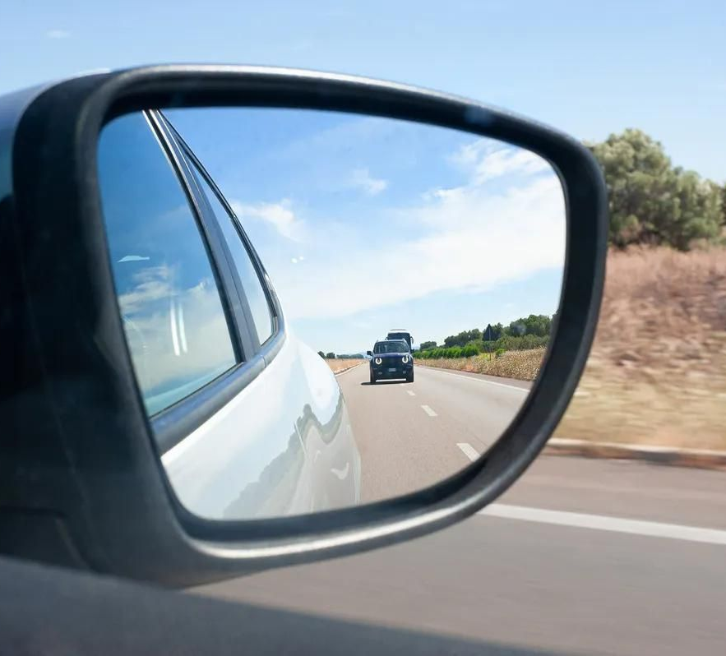
Ανάκλαση στην καθημερινή ζωή
Καθρέφτες μπάνιου
Καθρέφτες αυτοκινήτων
Αντανάκλαση στο νερό
Αντανάκλαση στα τζάμια βιτρινών
Αντανάκλαση φωτός στον πάγο

Slide 5
Γιατί είναι χρήσιμη η ανάκλαση;
Μας βοηθά να βλέπουμε.
Χρησιμοποιείται στην τεχνολογία.

